Slide 1

SIMULACIÓN EN EL ET
CENAD SAN GREGORIO. Cte. Juan Manuel García Rodríguez
Jefe Centro Casiopea
Notes:
1
1
1

Slide 2
INDÍCE
Normativa en el ET
  Definición
  Tipos
Catálogo
  Real
  Virtual.
  Serious Games
  Constructiva. MINERVA
Pirámide de Empleo.
Futuro Inmediato.

Slide 3
NORMATIVA EN EL ET
NG 08/2013
Subsistema de Apoyo a la Instrucción, Adiestramiento y Evaluación en el ET. (SUIAE)
Anexo V “Plan Director de la Simulación del ET”. (20ENE2017)

Slide 4
PLAN DIRECTOR
Ámbitos de actuación de la simulación.
Como apoyo a la Enseñanza, Instrucción, Adiestramiento y Evaluación
Como medio para la obtención de lecciones aprendidas.
Como medio para definir y actualizar las Tácticas, Técnicas y Procedimientos.
Apoyo a la adquisición de nuevos materiales.

Slide 5
PLAN DIRECTOR
En apoyo de la Enseñanza, la Instrucción, Adiestramiento y Evaluación, la simulación permite:
Facilitar el conocimiento del armamento y material.
Mejorar el planeamiento, preparación y ejecución de operaciones.
Reducir el impacto económico.
Racionalizar el empleo de los medios, su deterioro y desgaste.
Racionalizar el consumo de clase V.
Reducir el impacto medioambiental.
Incrementar la protección de la fuerza.
Incrementar la variedad y el estímulo en el aprendizaje.
Complementar/preparar la ejecución de ejercicios LIVEX.
Reiterar ejercicios.

Slide 6
PLAN DIRECTOR
Actividades y Medios
Optimización Presupuestos
APOYO
Rendimiento
Facilidad
Soltura / Eficiencia
Planeamiento / Conducción
Instrucción, Adestramiento y Evaluación
Conocimiento, Destreza, Eficacia →Manejo
REAL
REPRESENTA
Menor consumo y desgaste
Eficacia
Economizar
Menor Impacto Ambiental
Escenarios, Medios y Situaciones

Slide 7
PLAN DIRECTOR
En apoyo al análisis para la elaboración de las lecciones aprendidas permite:
Experimentar dentro del escenario donde se han producido incidentes.
Analizar los incidentes desde diferentes puntos de vista (fuerzas propias, fuerzas en oposición y/u otros actores del Teatro/Zona de Operaciones (TO/ZO).

Slide 8
PLAN DIRECTOR
En apoyo a las tácticas, técnicas y procedimientos (TTP), permite:
Practicar las TTP,s en vigor antes de su empleo en una operación o ejercicio.
Evaluar las diferentes TTP antes de ser implantadas.
Revisar las TTP existentes.

Slide 9
PLAN DIRECTOR
En apoyo a la definición y adquisición de nuevos materiales, permite:
Probar y analizar nuevos materiales antes de su definición final.
Probar y analizar nuevos materiales antes de su fabricación.

Slide 10
PLAN DIRECTOR
CLASIFICACIÓN DE LOS SIMULADORES
1.- Según su finalidad.
  Simuladores de apoyo a la enseñanza y a la instrucción.
  Simuladores de apoyo al adiestramiento y evaluación.
2.- Según su naturaleza.
  Reales o Simulación en Vivo.
  Virtuales.
  Serious Games
  Constructivos.
3.- Otros materiales.
  Entrenadores
  Ayudas a la instrucción/enseñanza.

Slide 11
SIMULADORES REALES O EN VIVO
Personas reales operan sistemas reales
Simulan los resultados de enfrentamientos
Como ejemplo se citarán los simuladores de duelo láser en sus diferentes versiones, el kit CIED, etc.

Slide 12
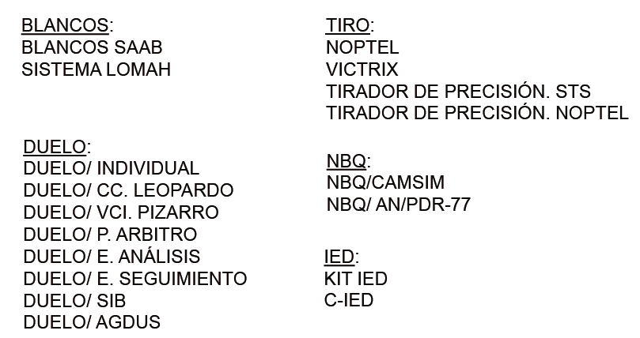
SIMULADORES REALES O EN VIVO

Slide 13
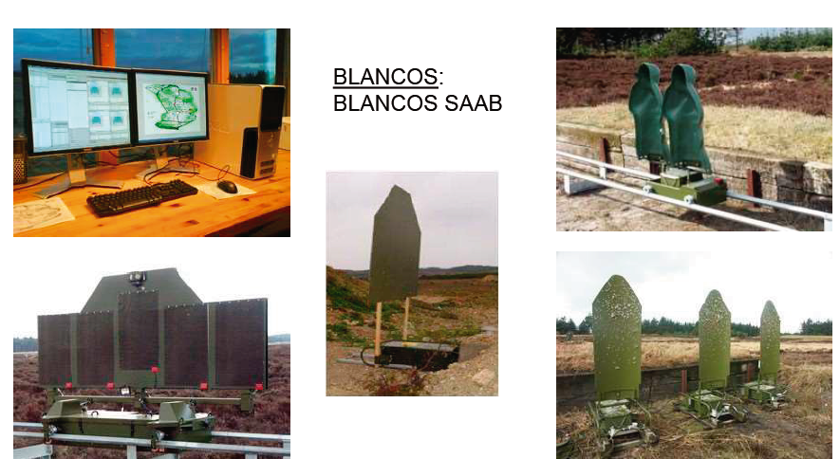
SIMULADORES REALES O EN VIVO

Slide 14
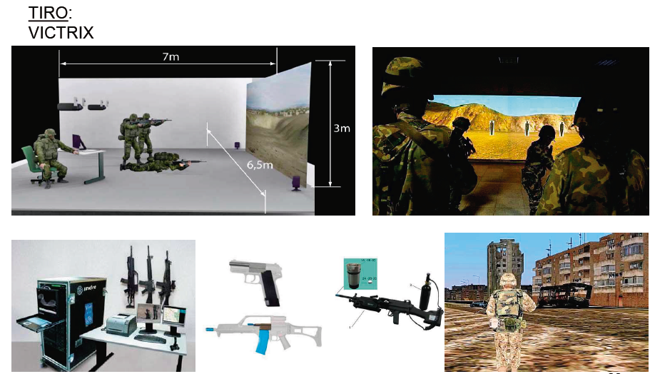
SIMULADORES REALES O EN VIVO

Slide 15
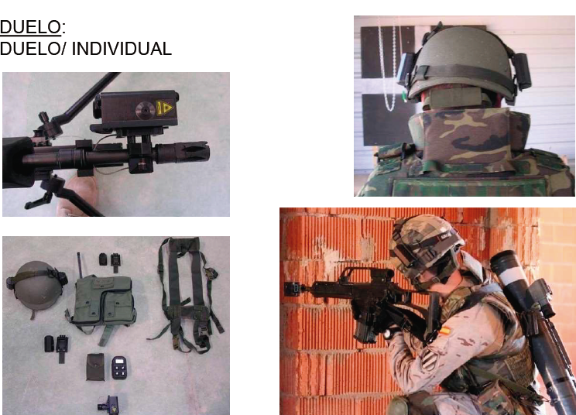
SIMULADORES REALES O EN VIVO

Slide 16
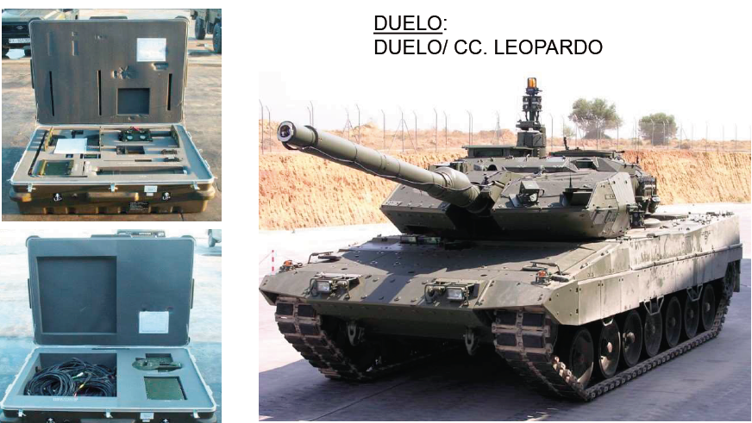
SIMULADORES REALES O EN VIVO

Slide 17
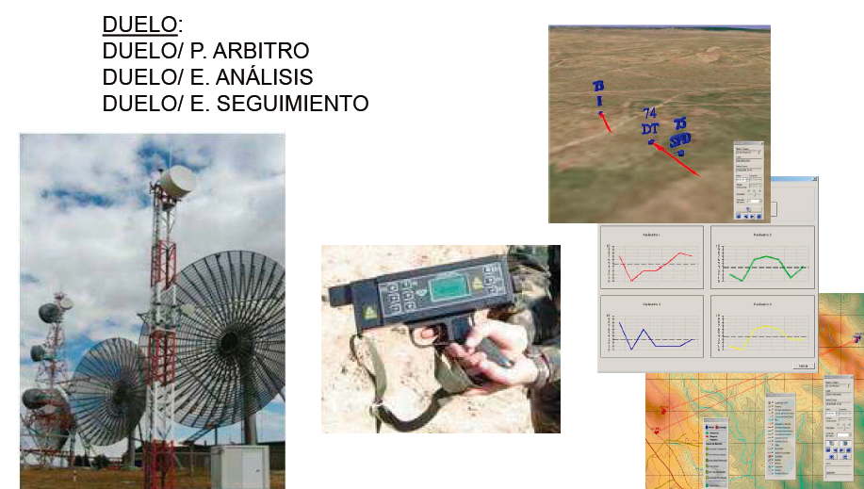
SIMULADORES REALES O EN VIVO

Slide 18
SIMULADORES VIRTUALES
Personas reales operan sistemas Simulados
Simulan los resultados de acciones o enfrentamientos
Como ejemplo se citará el simulador de helicóptero, el simulador de misil C/C, el simulador de conducción etc.

Slide 19
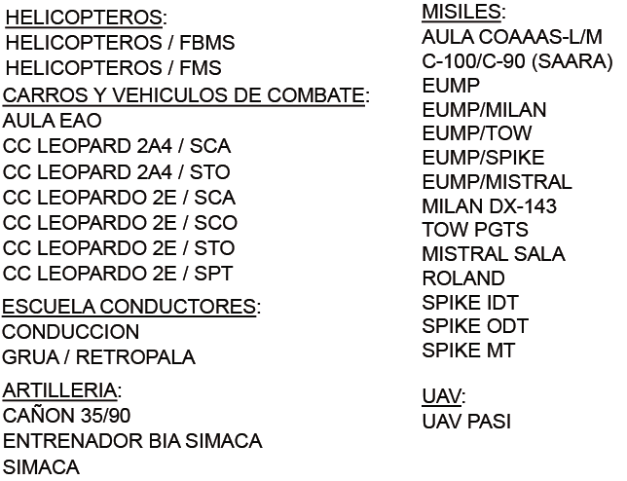
SIMULADORES VIRTUALES

Slide 20
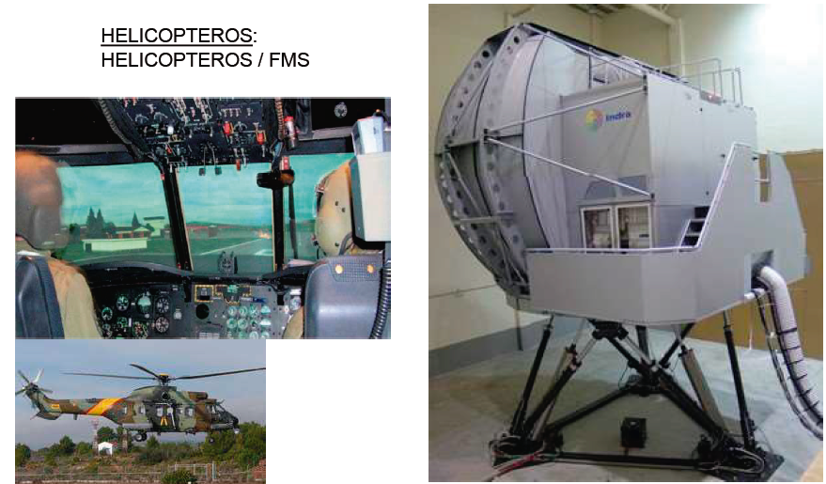
SIMULADORES VIRTUALES

Slide 21
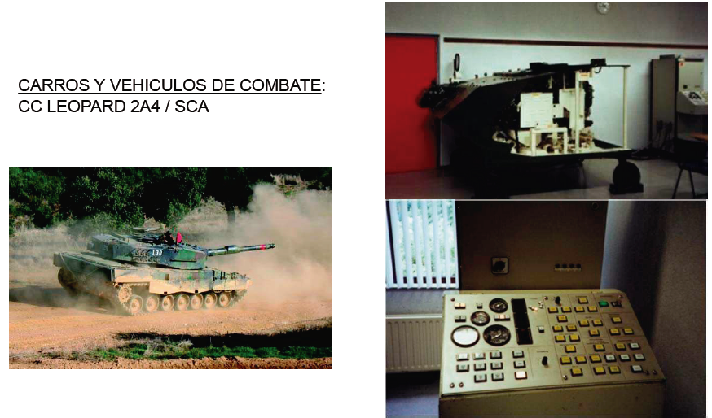
SIMULADORES VIRTUALES

Slide 22
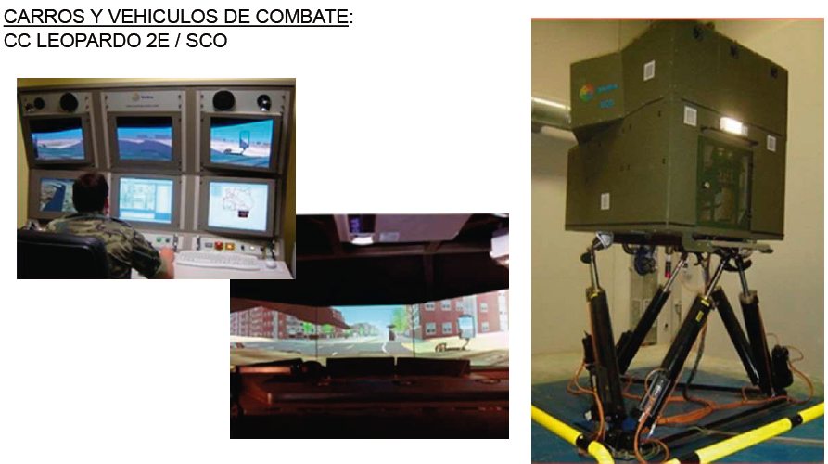
SIMULADORES VIRTUALES

Slide 23
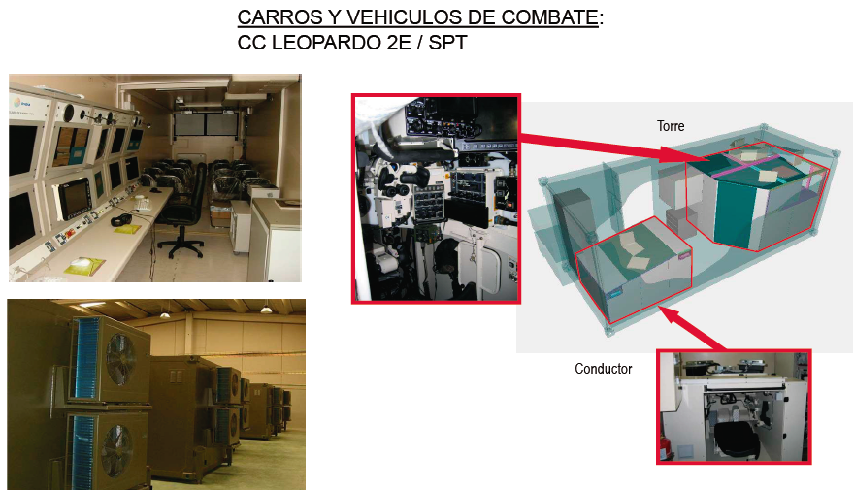
SIMULADORES VIRTUALES

Slide 24
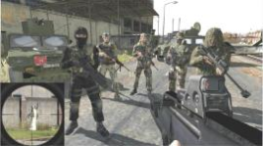
SERIOUS GAMES
Son sistemas de simulación de bajo coste, basados en juegos comerciales para PC (bajo licencia) que, adaptados a las necesidades de los diferentes ejércitos, resultan muy útiles para el adiestramiento de unidades hasta nivel Compañía / GT, llegando a emplearse en ocasiones como simuladores constructivos de hasta nivel Brigada. Como ejemplos se citarán el Steel Beasts y el VBS2.

Slide 25
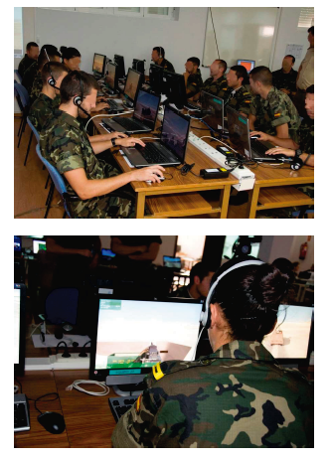
SERIOUS GAMES

Slide 26
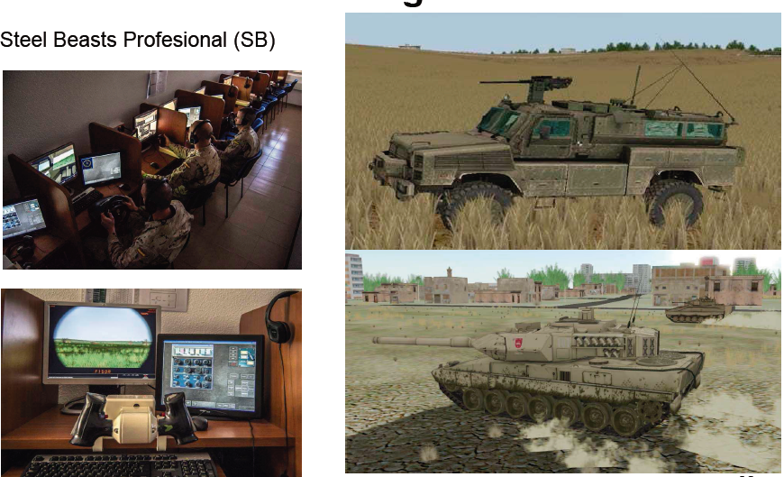
SERIOUS GAMES

Slide 27
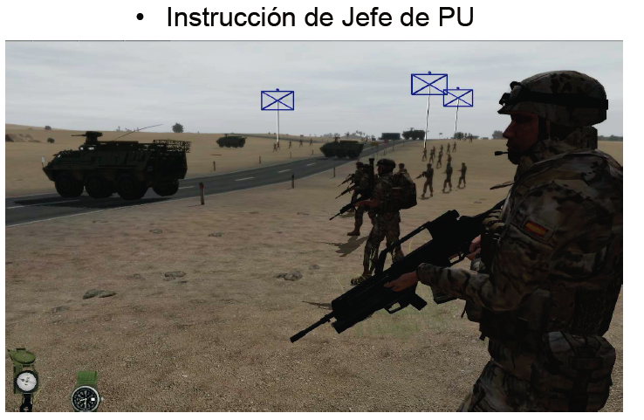
SERIOUS GAMES

Slide 28
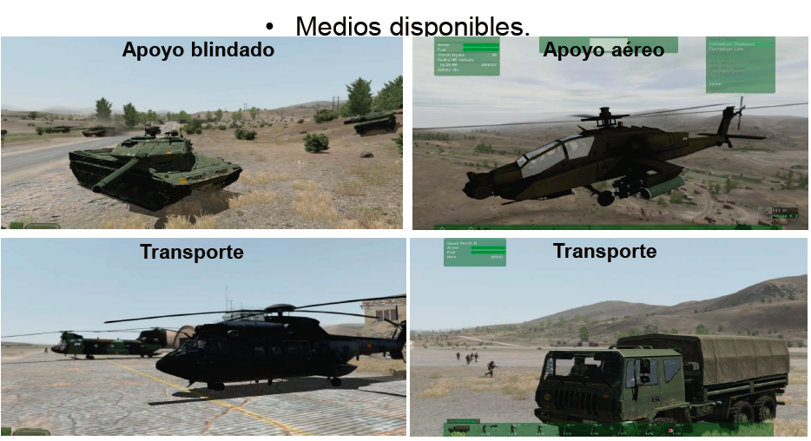
SERIOUS GAMES

Slide 29
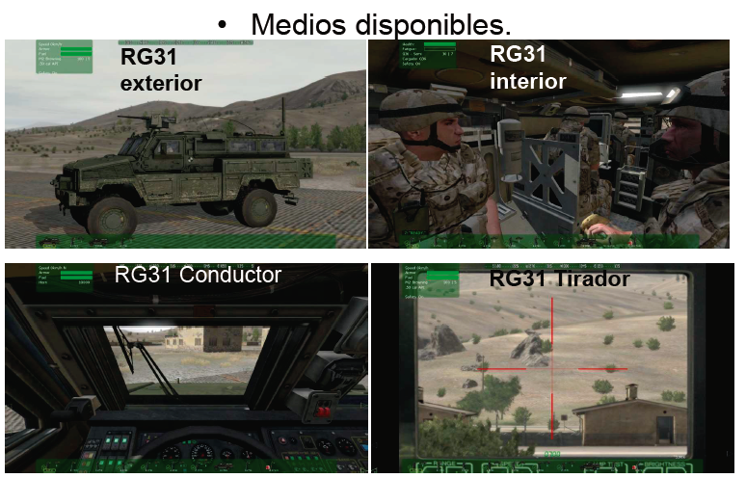
SERIOUS GAMES

Slide 30
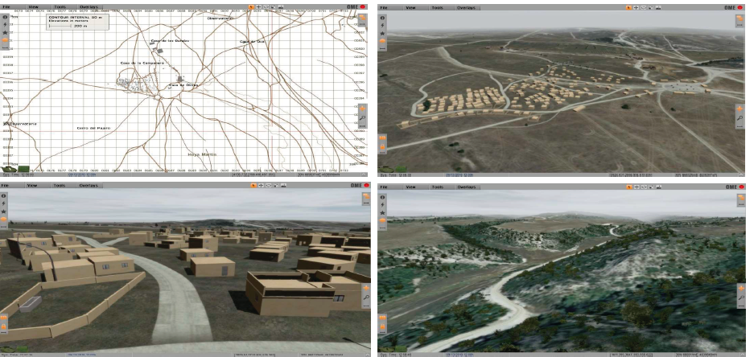
SERIOUS GAMES

Slide 31
SIMULADORES CONSTRUCTIVOS
Personas Simuladas operan medios Simulados, en ambientes Simulados

Slide 32
SIMULADORES CONSTRUCTIVOS

Slide 33
PIRAMIDE DE EMPLEO
MINERVA
Duelo
De Combate
Serious Games
De Tiro
Conducción-Tiro-Vuelo-Serious Games
Entrenadores
Ayudas a la Enseñanza
BON-SUP
SEC-SGT
PT. EQUIPO

Slide 34
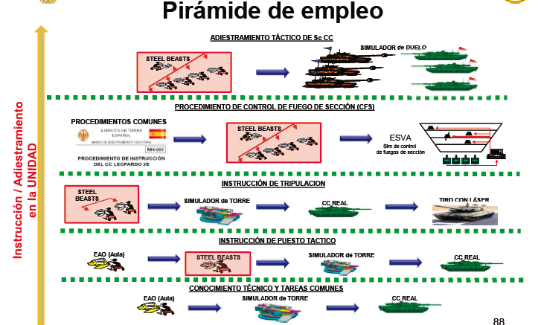
PIRAMIDE DE EMPLEO

Slide 35
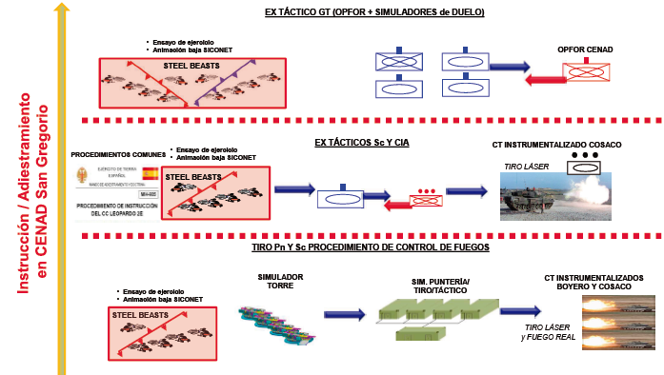
PIRAMIDE DE EMPLEO

Slide 36
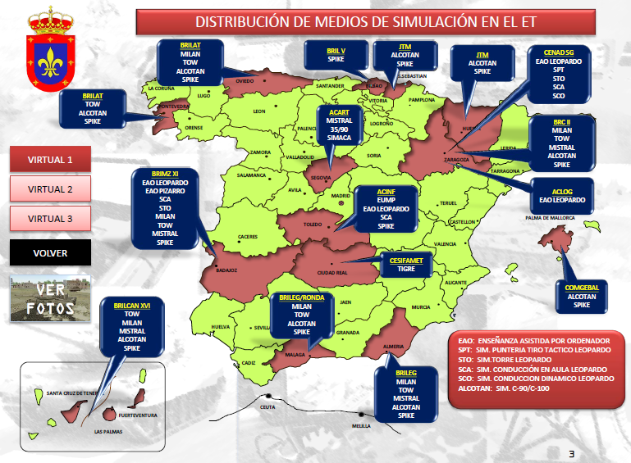

Slide 37
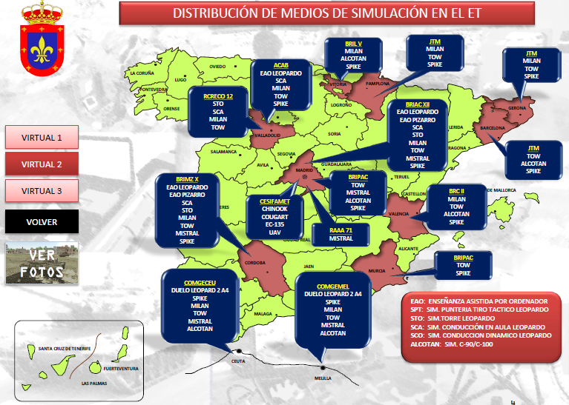

Slide 38
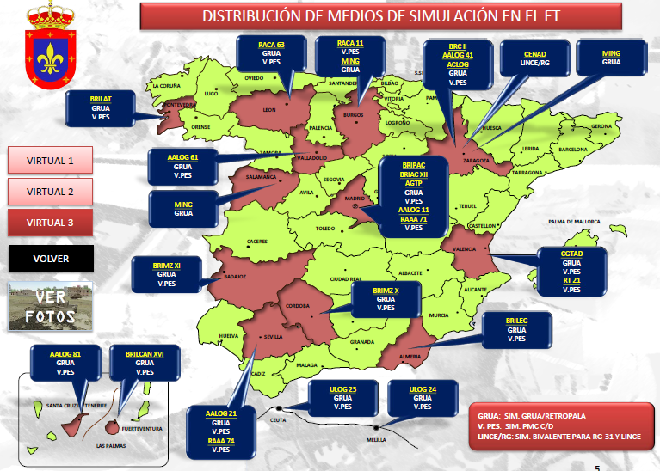

Slide 39
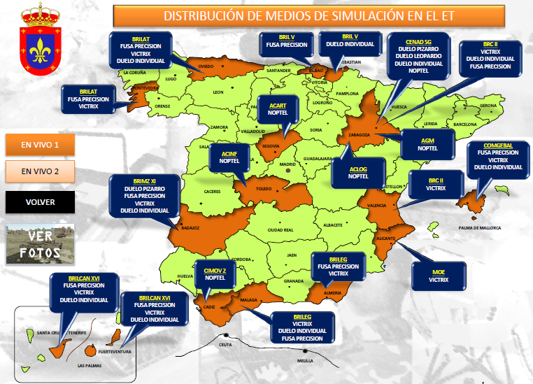

Slide 40
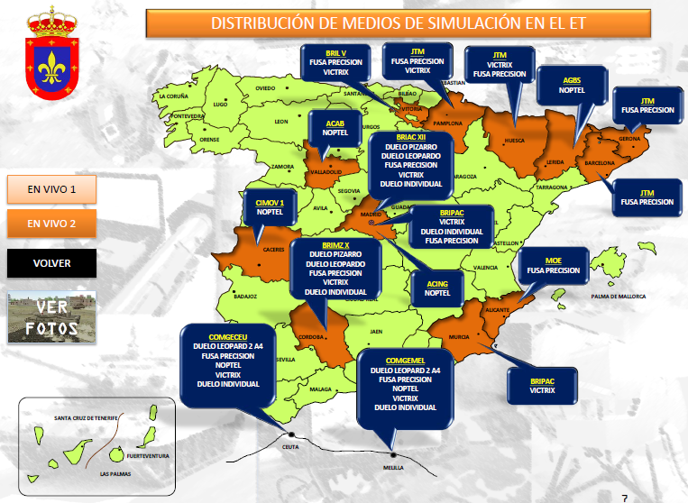

Slide 41
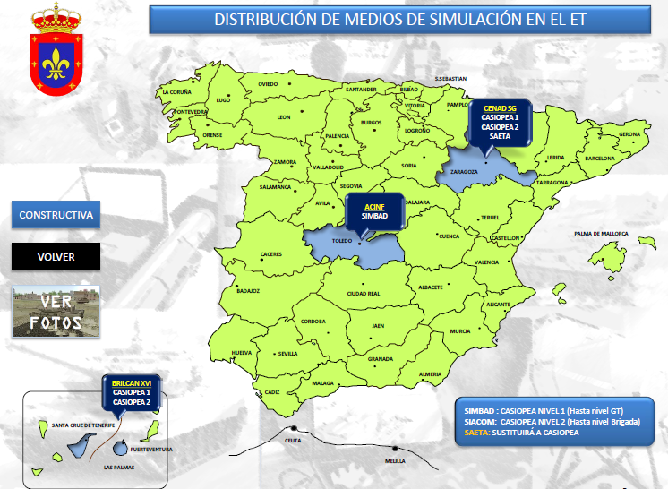

Slide 42
MINERVA
¿Qué es MINERVA?.
¿Propósito de MINERVA?.
Otras posibilidades
Composición de MINERVA.
Características MINERVA
Interoperabilidad.
Hitos Alcanzados.
Preparación de Ejercicio I/20.
Evaluación y Conclusiones EX I/20.
Futuro Inmediato.
Notes:
42

Slide 43
¿ QUÉ ES MINERVA
SIMULADOR CONSTRUCTIVO DEL EJÉRCITO DE TIERRA
personas simuladas, usan equipos simulados, en ambientes simulados.
Notes:
43
43
43

Slide 44
PROPÓSITO DE MINERVA
CE
DV
CONDUCCIÓN DE OPERACIONES
MILITARES
ADIESTRAMIENTO
EM
BRI
PARA
PROPÓSITO
PLM
BON
CIA
Notes:
44
44
44

Slide 45
OTRAS POSIBILIDADES
COMPARACIÓN-CONFRONTACIÓN Las
CONOPS
ROLL DRILL
OTRAS
POSIBILIDADES
DOCTRINA
TTP’s
CATÁSTROFES
NATURALES
GESTIÓN DE
CRISIS

Slide 46
COMPOSICIÓN DE MINERVA
SISTEMA
SUBSISTEMAS
ELEMENTOS
MINERVA
SIMULADOR
HARDWARE
PERSONAL
CIS
SWORD
COMUNICACIONES
RADIO /PHONE
SIMACET
INFORMACIÓN (C2)
BMS
RED
SERVIDORES
ORDENADORES
TÉCNICO
CENAD SG
OPERADOR
UNIDAD
Notes:
46
46
46

Slide 47
CARACTERÍSTICAS MINERVA
VELOCIDAD VARIABLE
INTELIGENCIA ARTIFICIAL
CARTOGRAFÍA CON OBJETOS VECTORIALES Y ORTOFOTO
  MASAS DE AGUA
  CARRETERAS
  POBLACIONES
  PUENTES…
PERSONAS, MUCHEDUMBRES
GRUPOS DE CONOCIMIENTO
EDIFICIOS CON VOLUMEN
METEOROLOGÍA LOCAL/GLOBAL
REDES DE RECURSOS (GAS, ELECTRICIDAD)
SUBSUELO (REDES SUBTERRÁNEAS)
CONTAMINACIÓN NBQ
LOGÍSTICA (AUTOMÁTICA O MANUAL)
RPE PORTABLE
INTEROPERABLE
  HLA
  CBML
INDICADORES
FACTORES DE ÉXITO

Slide 48
CARACTERÍSTICAS MINERVA
MANIOBRA:
  MOVIMIENTO.
  ACCIONES OFENSIVAS.
  ACCIONES DEFENSIVAS.
FUEGOS:
  ACA.
  MORTEROS.
  DEFENSA AEREA (AAA).
  DETECCIÓN ORIGEN DE FUEGOS
  GUERRA ELECTRONICA
INTELIGENCIA.
  UAV.
PROTECCIÓN DE LA FUERZA
  MOVILIDAD, CONTRAMOVILIDAD Y PROTECCION (Puentes, CMAS, alambradas y fosos)
  NBQ
TODO AFECTADO POR:
TERRENO:
  Tipo
  Pendientes.
  Estado de Firme.
AMBIENTE:
  Luz diurna y nocturna
  Viento.
  Meteorología
VISIBILIDAD.
ESTADO DEL PERSONAL
  MORAL.
  PREPARACION.
  ESTADO.
APOYO LOGISTICO: CLASES I y II, III, V y Sanitaria (Bajas) (Abasto, Manto, Transporte, Sanidad)
AVIACION: A. FIJA/ROTATORIA (TAR/CAS)
ARMADA :BARCOS, PORTAAVIONES, SUBMARINOS
COMBATE NO CONVENCIONAL
  INSURGENTES
  TERRORISTAS
  FRANCOTIRADORES

Slide 49


INTEROPERABILIDAD
EJERCICIOS INTERNACIONALES
OTAN/NO OTAN
SISTEMAS DE INFORMACIÓN
BMS
SIMACET
MIP
COMUNICACIONES
PRISMA
VoIP
SIMULACIÓN
HLA
SWORD
CBML
Notes:
49
49
49

Slide 50
PREPARACIÓN EJERCICIO
SEMANA -4
DOCUMENTACIÓN
SEMANA -3
CARTOGRAFÍA
SEMANA -2
MONTAJE CIS
SEMANA -1
FORMACIÓN
SEMANA 0
EJECUCIÓN
CENAD RECIBE
DOCUMENTACIÓN
  TERRENO.
  ORBAT.
  FICHAS.
  MATRIZ CIS.
  LAYOUT.
CENAD PREPARA
TERRENO.
CENAD PREPARA
ESCENARIO.
CIS
  RADIO
  VOIP
  C2
CENAD
FORMA OPERA.
CONF. CIS
EJECUCIÓN.
APOYO.
RPE.
Notes:
50
50
50
50

Slide 51
PREPARACIÓN DE EJERCICIO
CARTOGRAFÍA
  ESCENARIO EMPLEADO SKOLKAN3
    Obtención oficial y fuentes abiertas.
    Vectoriales de Fuentes abiertas
      Carreteras.
      Caminos.
      Ríos.
      Lagos.
      Ciudades.
      Vegetación.
    Ortofoto.

Slide 52
PREPARACIÓN DE EJERCICIO
NÚMERO DE CONTROLADORES
  LIMITADO A UN MÁXIMO DE 18 (límite de licencias)

Slide 53
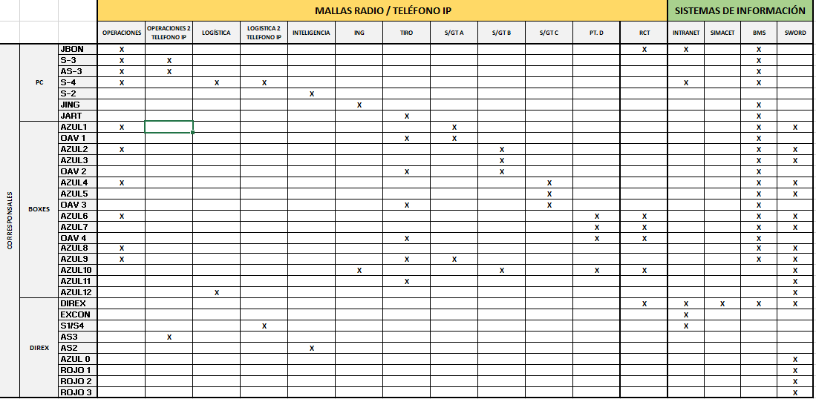
PREPARACIÓN DE EJERCICIO

Slide 54
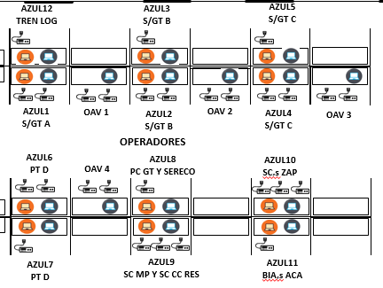
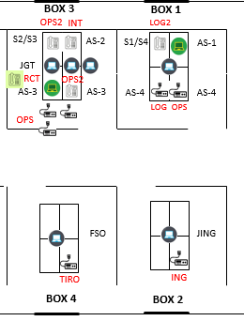
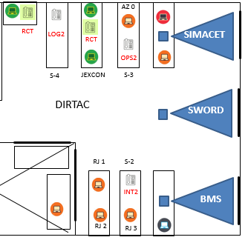

Slide 55
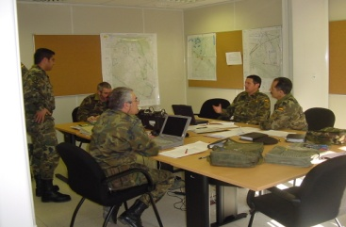
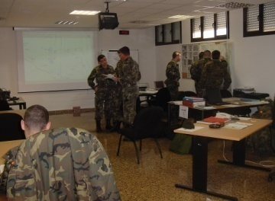
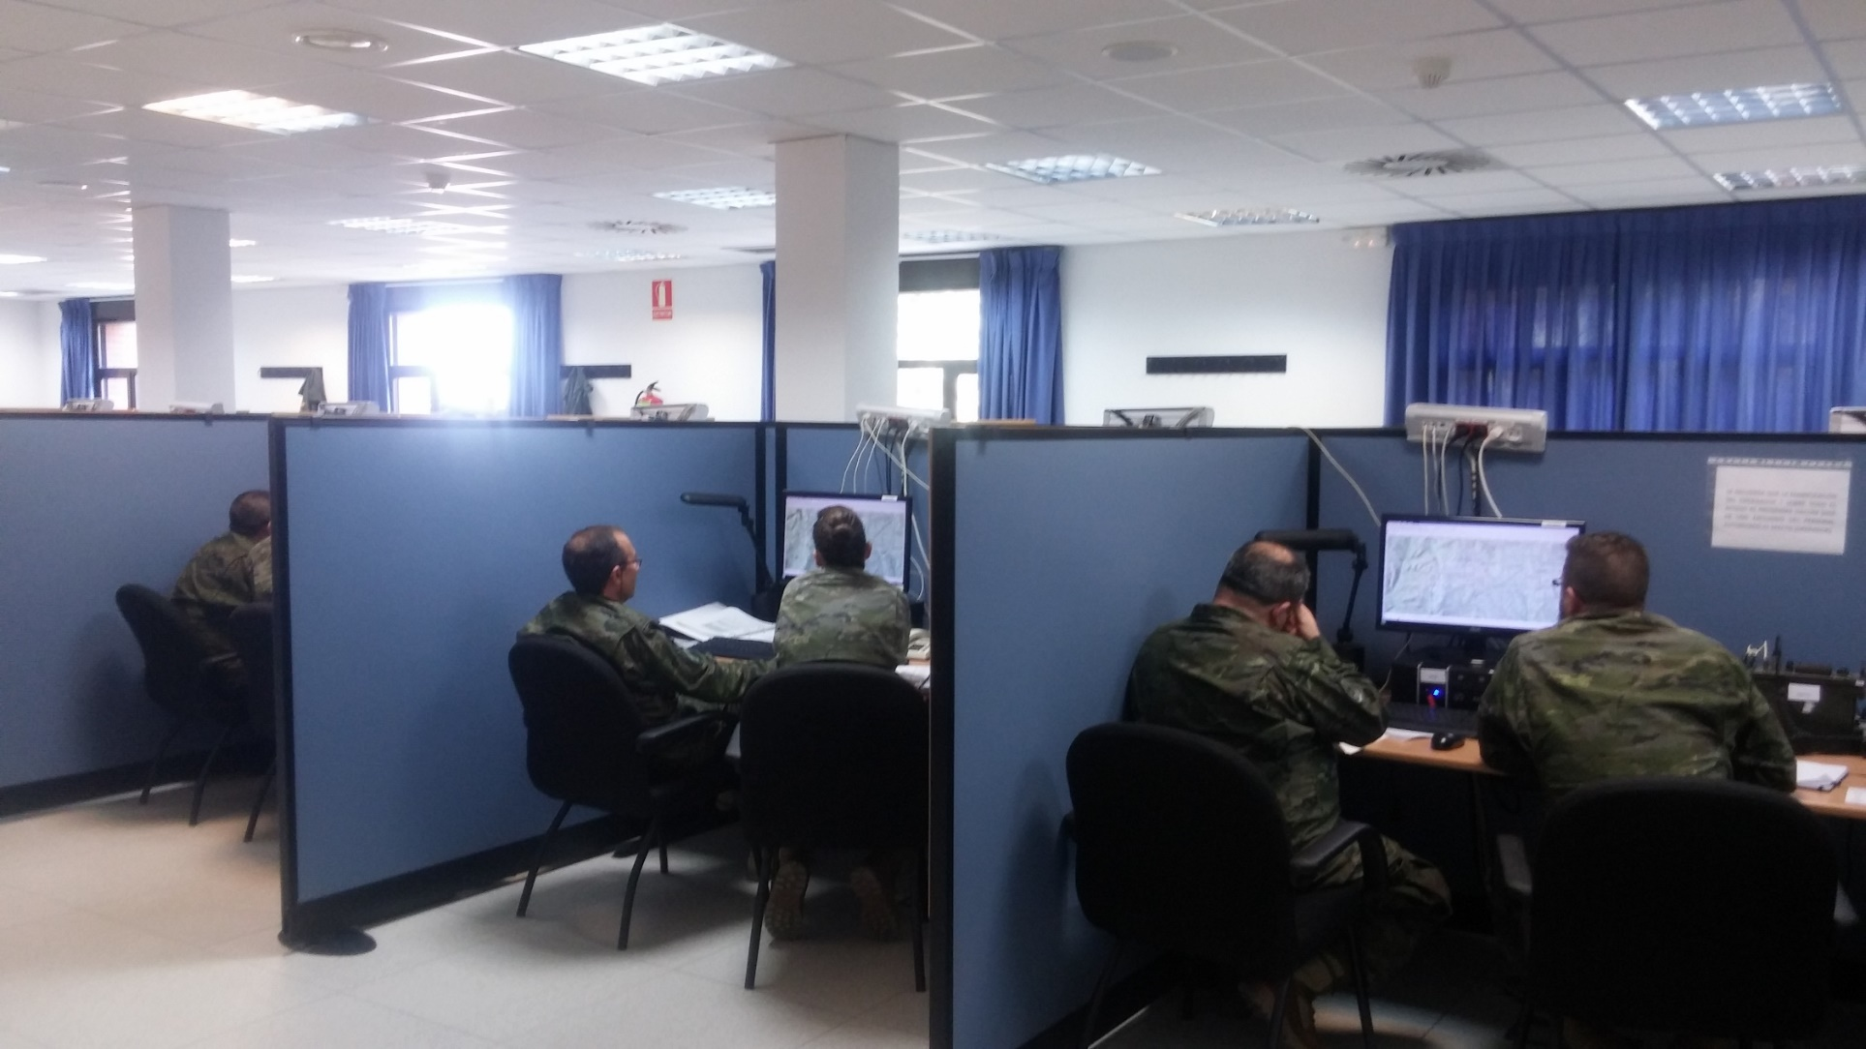
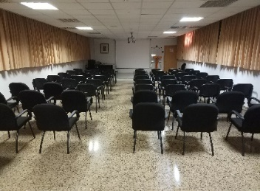

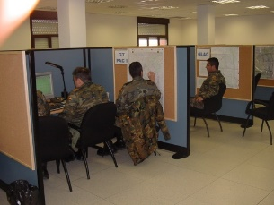
DIREX/DIREVAL
RPE (REVISIÓN POST EJERCICIO)
CIS
EM/PLMM
(AUDIENCIA A ENTRENAR)
CONTROLADORES
(SIMULADOR)
CIS
Notes:
55
55
Para poder realizar nuestra misión y que las unidades desarrollen un ejercicio con SICONET de la manera más eficiente posible, el edificio lo tenemos dividido de la siguiente manera (después de la exposición, realizaremos una visita al mismo).
Sala de Puestos de Mando, tenemos dos, una en la planta calle y la otra justo debajo de nosotros en la primera planta. Esta dividida en diferentes boxes y es donde se situa la Audiencia a entrenar el Estado Mayor de la Brigada o Batallon, desde donde dirige la maniobra y se dan las ordenes a las unidades
Sala de Controladores, es el personal que esta manejando el simulador, reciben las ordenes del Estado Mayor y la ejecutan en el simulador.
La comunicación entre ellos, intentamos que sea lo mas parecido a la realizad, por eso las ordenes o la información entre ellos es con los mismos medios CIS que sería en la realidad, radio, teléfono o C2.
Sala de Direccion del Ejercicio (DIREX): Supervisa y evalúa el desarrollo del entrenamiento de los EM,s, ellos ven todo lo que se hace en las dos salas anteriores, tienen visión del simulador para ver como ejecutan la maniobra las unidades y tienen visión también del Sistema de Mando y Control.
6.- La ultima sala, es en la que nos encontramos ahora, Sala de juicio critico, usada para hacer la revisión post ejercicio, o para cualquier momento que el jefe de Estado Mayor o el DIREX, quiera reunir al personal
In order to carry out our mission and the units develop an exercise units with SICONET as efficiently as possible, we have divided the building as follows (after this meeting, we will visit it).
Command Post Room, we have two, one on the ground floor and the another one just below us on the first floor. It is divided into different boxes and is where the General Staff is located to give orders and direct the maneuver.
Room of Controllers, is the personnel that is handling the simulator, they receive the orders of the General Staff and execute them in the simulator.
The communication between them, we try that it will be the closest to reality, the orders or the information between them is by the same information system that they would have in a real situation, radio, telephone or C2.
Director of Exercise Room (DIREX): Supervises and evaluates the development of staff training, they see everything that is done in the two previous rooms, they monitor of the simulator to see how the units execute the maneuver and also the Command and Control System.
The last room is where we are now, Meeting room, used to do the post-exercise review, or at any time that the Chief of Staff or DIREX wants to meet the staff
55

Slide 56



BOX PC
CPD
BOX CONTROLADOR
SIMACET/BMS
SWORD
SWORD
SWORD
BMS
PRISMA
DIREX/DIREVAL
SIMACET
SIMACET
DIRTEC
COE
SWORD
SWORD
BMS
BMS PASARELA

Slide 57
FUTURO INMEDIATO
NUEVO VEHÍCULO

Slide 58
FUTURO INMEDIATO
TERRENOS CORRELADOS

Slide 59
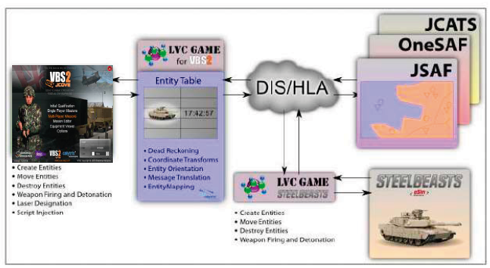
FUTURO INMEDIATO
INTEROPERABILIDAD

Slide 60
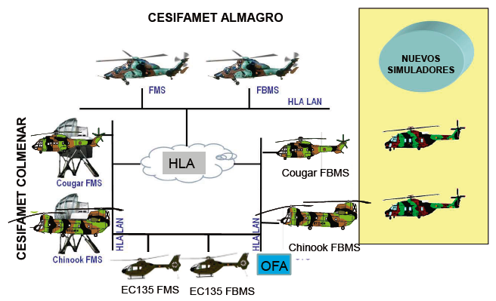
FUTURO INMEDIATO
INTEROPERABILIDAD

Slide 61
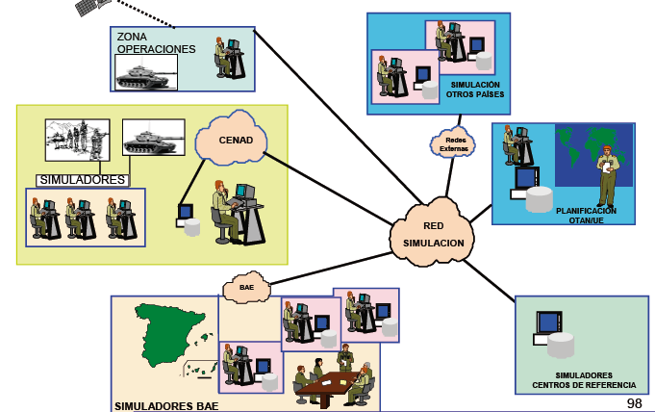
FUTURO INMEDIATO
RED DE SIMULACIÓN

Slide 62
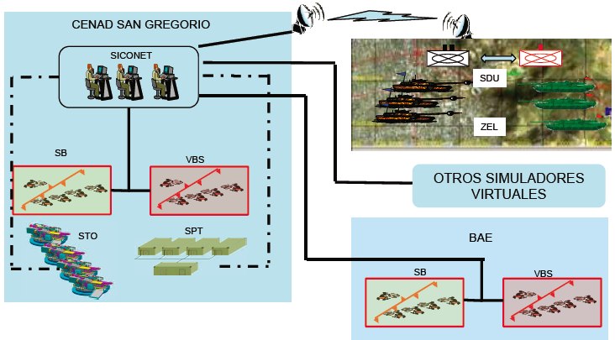
FUTURO INMEDIATO
CAMPO DE BATALLA

Slide 63
